Slide 2
Kesadaran dan Ketidaksadaran

Slide 3
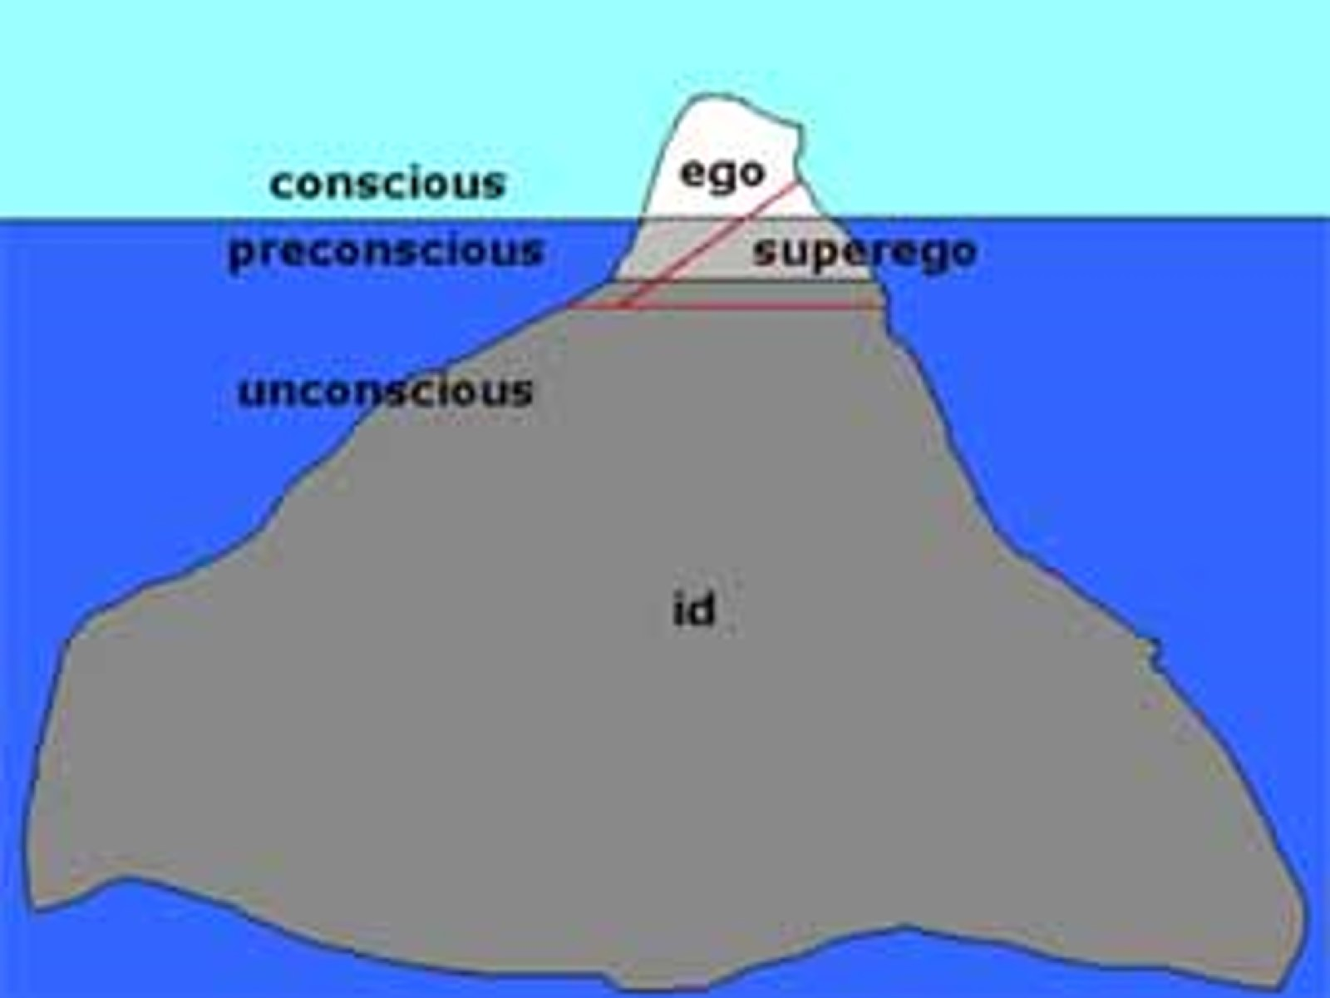

Slide 5
KETIDAKSADARAN

Slide 6
KETIDAKSADARAN

Slide 7
KEPRASADARAN/ AMBANG SADAR

Slide 9
KESADARAN

Slide 10
KESADARAN

Slide 11
STRUKTUR KEPRIBADIAN

Slide 12
ID

Slide 13
ID

Slide 14
Ego

Slide 15
Ego

Slide 16
Ego

Slide 17
Ego

Slide 18
Superego

Slide 19
Superego

Slide 20
Superego

Slide 21
Superego

Slide 22
Superego

